Slide 1

緊急連絡／安否確認システム
エマージェンシーコールⓇ
アプリ 操作説明書
～ 一般ユーザ版 ～
インフォコム株式会社
更新日：2026/5/20
Copyright INFOCOM CORPORATION All rights reserved

Slide 2
目次
本操作説明書では、エマージェンシーコールのVer6のスマートデバイスアプリ（アプリ）の初期設定、回答、アプリからの連絡先登録について記載しています。
連絡発信や集計など権限が必要な操作については、別途の管理者用のマニュアルを参照ください。
初期設定
１．インストール・初期設定
（１）スマートフォンのWebブラウザから設定する
（２）パソコンのWeｂブラウザから設定する
P4
回答
２．回答
（１）通知から回答する
（２）アプリを起動して回答する
P8
連絡先登録
３．連絡先登録
（１）アプリから連絡先を登録する
（２）テスト連絡を実施する
P11
パスワード
４. パスワード変更
（１）パスワードを変更する
変更
P14
伝言
サービス
５. 伝言サービス
（１）家族の安否を確認する
（２）伝言メッセージを確認、登録する
P15
その他
６. その他
（１）通知の設定
（２）連絡先からアプリを削除する
P17
※本操作説明書では、スマートデバイス用アプリケーションを「アプリ」と表記します。
※ご利用頂く場合は、端末に適切なOSがインストールされている必要があります。
＜サポートしているOS＞
iOSバージョン 18、26
Androidバージョン 8、9、10、11、12、13、14、15、16
※最新のOSはサポート対象とする方針となっております

Slide 3
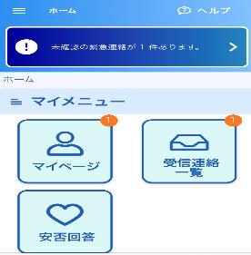
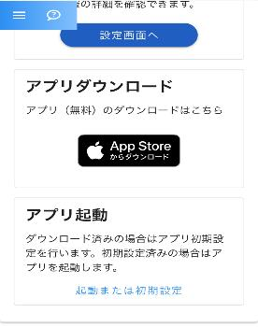
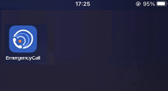
１．初期設定
１．初期設定
初めてアプリを利用する際には、アプリのインストールと初期設定（ログイン）が必要となります。
初期設定は、スマートフォンのWebブラウザ もしくは パソコンのWebブラウザから実施できます。
どちらか利用しやすい方法にて初期設定を実施してください。
（１） スマートフォンのWebブラウザから設定する
●スマートフォンWebからのアプリケーションのインストール方法
①スマートフォンのWebブラウザからログインし、マイメニューの中の「マイページ」をタップします。
②マイページの下部までスクロールし
「アプリダウンロード」下のメニューをタップします。
インストール画面が表示
されます。手順に従ってインストールを実施してください。
※Androidの場合、Android用の目メニューが表示されます。
※アプリケーションのインストールには、「Apple ID」又は、
「Googleアカウント」が必要となります。
※本メニューが表示されていない場合は、 「App Store」
又は、「Ｐｌａｙストア」から直接アプリのンストールを実施してください。
③端末にアプリケーションのアイコンが表示されます。
アプリのインストール完了

Slide 4
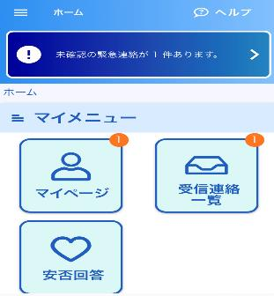
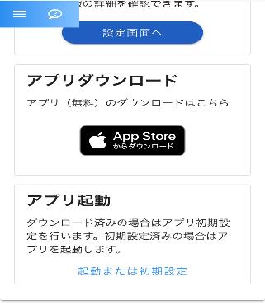
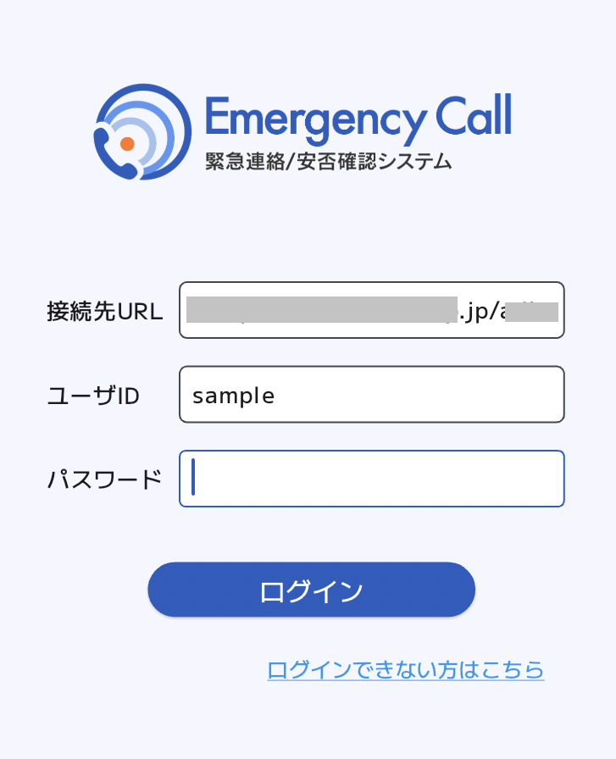
１．初期設定
●スマートフォンWebからのアプリの初期設定
①マイメニューの中の「マイページ」
をタップします。
②「起動または初期設定」をタップすると、
アプリが起動します。
③アプリが起動し、設定画面が表示されます。
URLとユーザIDは自動的に入力された状態なります。
「パスワード」を入力します。
④「ログイン」ボタンをタップします。

Slide 5
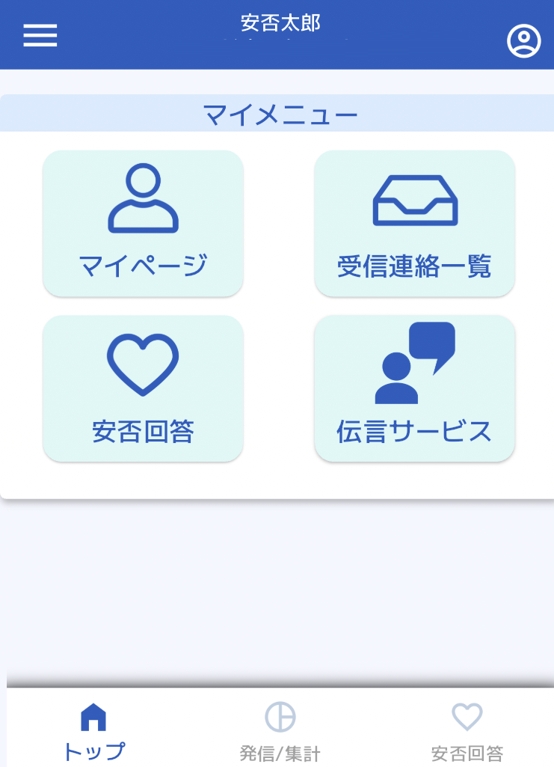
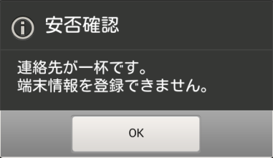
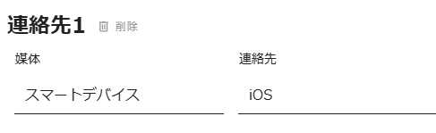
１．初期設定
⑤トップ画面（マイメニュー）が表示され、
初期設定が完了となります。
アプリの初期設定完了
「連絡先が一杯です」と表示された場合
緊急連絡先が既に１０件登録されていた場合、
エラーメッセージが表示されます。
※登録されている緊急連絡先が10件未満の場合、
アプリケーションの登録を制御されている場合がありますので、詳細は御社ご担当者様にお問い合わせください。
初期設定後は、連絡先の一番上位にアプリの情報が登録されます
アプリケーションの初期設定が完了しますと、
緊急連絡先の一番上に、「スマートデバイス」
が自動的に表示されます。
※ 「スマートデバイス」については、緊急連絡先の
順番を変えることはできません。

Slide 6
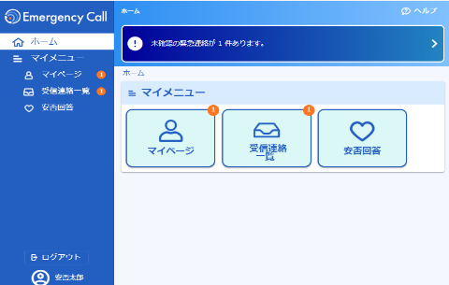
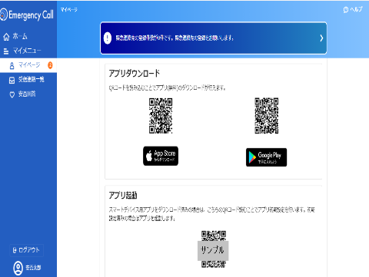
１．初期設定
（２） パソコンのWeｂブラウザから設定する
●パソコンからのアプリのインストール方法
①パソコンからエマージェンシーコールにログインし、マイメニューの中の「マイページ」をクリックします。
②「ダウンロード」のQRコードをスマートフォンのカメラアプリから読み込むと、アプリのインストール画面が表示されます。
ストアの手順に従ってインストールを
実施してください。
③端末にアプリケーションのアイコンが表示されます。
アプリのインストール完了

Slide 7
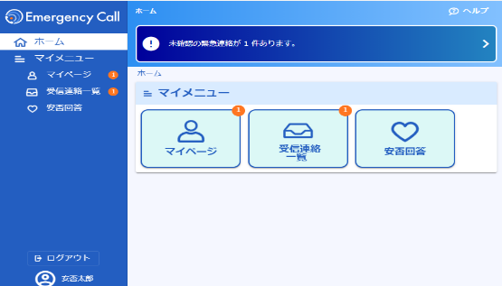

１．初期設定
●パソコンWEBからのアプリケーションの初期設定
①マイメニューの中の「マイページ」
をクリックします。
②「アプリ起動」のQRコードをスマートフォンのカメラアプリから読み込むと、アプリが起動します。
※アプリが起動せず、QRコードの読み取りがうまくいかない場合には、スマートフォンからの操作で初期設定を行ってください。
③アプリが起動し、設定画面が
表示されます。
URLとユーザIDは自動的に入力
された状態なります。
「パスワード」を入力します。
④「ログイン」ボタンをタップします。

Slide 8
１．初期設定
⑤連絡履歴画面が表示され、初期設定が
完了となります。
アプリの初期設定完了
「連絡先が一杯です」と表示された場合
緊急連絡先が既に１０件登録されていた場合、
エラーメッセージが表示されます。
※登録されている緊急連絡先が10件未満の場合、
アプリケーションの登録を制御されている場合がありますので、詳細は御社ご担当者様にお問い合わせください。
初期設定後は、連絡先の一番上位にアプリの情報が登録されます
アプリケーションの初期設定が完了しますと、
緊急連絡先の一番上に、「スマートデバイス」
が自動的に表示されます。
※ 「スマートデバイス」については、緊急連絡先の
順番を変えることはできません。

Slide 9
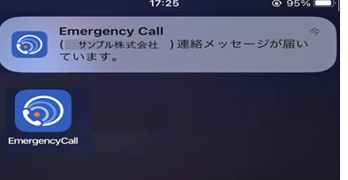

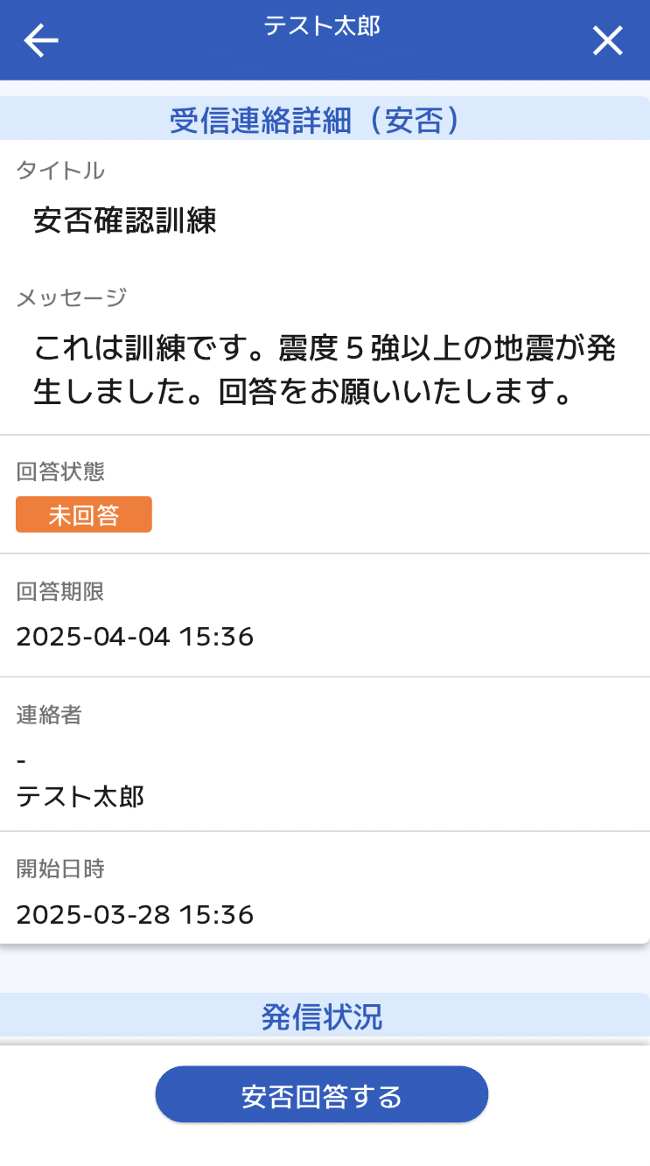
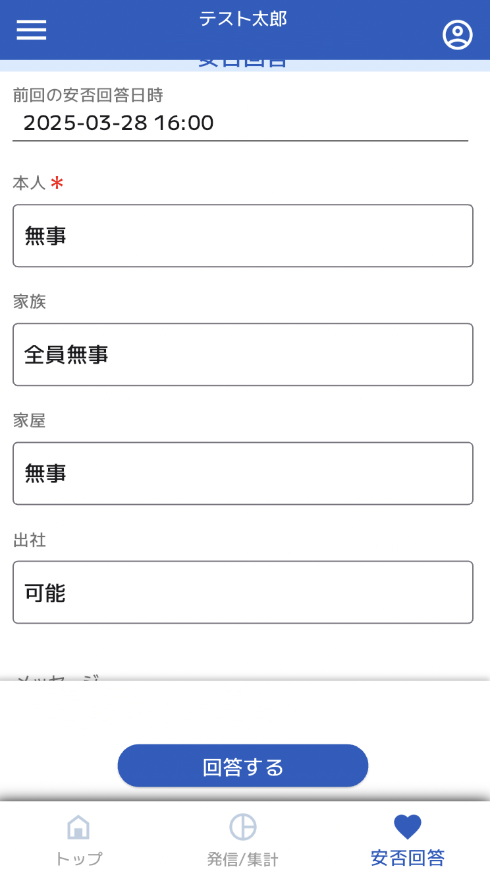
２.回答
２．回答
（１）通知から回答する
①連絡を受信した場合、メッセージが届い
ている旨がスマートフォン端末の画面上
部に通知として表示されます。
通知をタップ（選択）します。
※通知の表示方法はスマートフォンの端末の設定に
よって異なります。
※スマートフォン端末の通知の設定を無効にしてい
ると通知が表示されません。
②連絡内容が表示されます。
「安否回答する」をタップします。
③各項目を選択し、
「回答する」または「確認済みにする」
ボタンをタップします。
通知からの回答完了

Slide 10
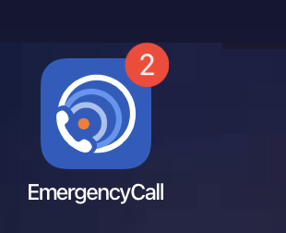
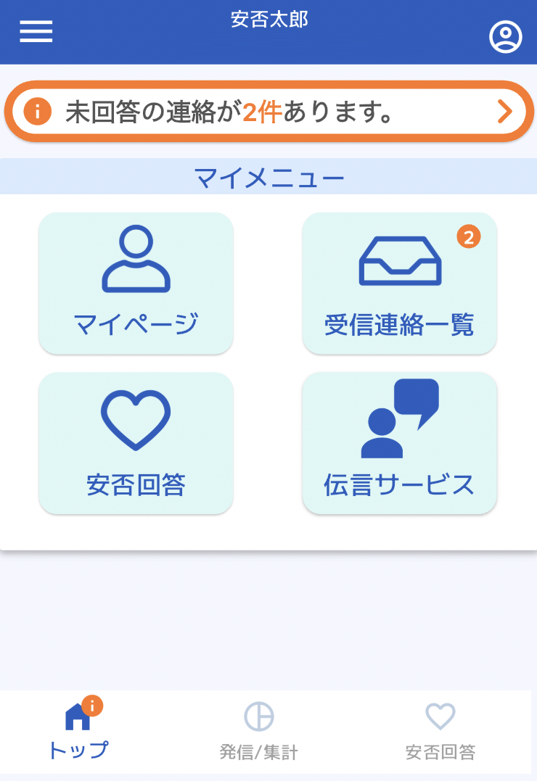
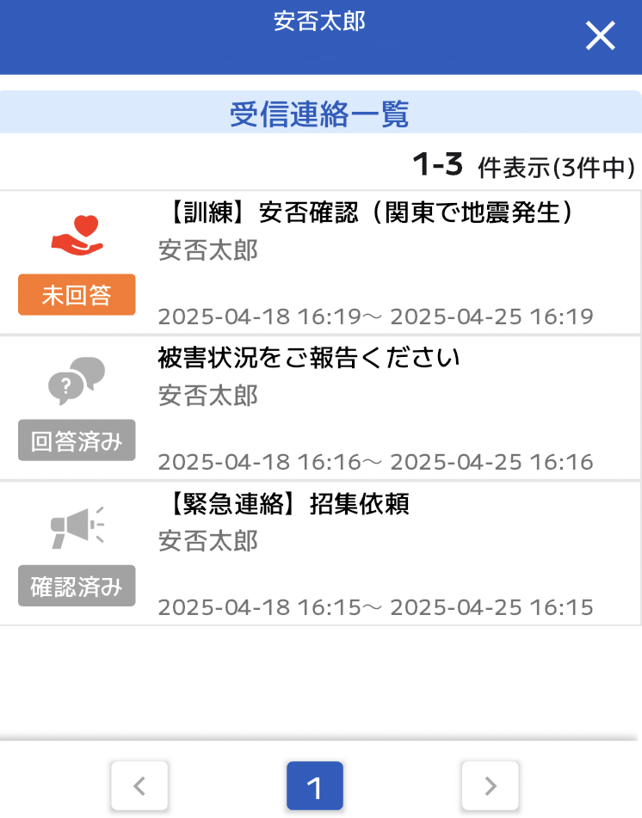
２.回答
（２）アプリを起動して回答する
①エマージェンシーコールのアプリを
タップして起動します。
➁「受信連絡一覧」のメニュー
をタップします。
③回答する連絡をタップします。

Slide 11
２.回答
（２）アプリを起動して回答する
④各項目を選択し、
「回答する」または「確認済みにする」
ボタンをタップします。
アプリ起動からの回答完了
安否回答は、連絡が届いていなくても自主的に回答できます
安否の回答は、自分宛の連絡（通知）が届いていない状態でも、いつでも自主的に回答することができます。「安否回答」のメニューから回答してください。

Slide 12
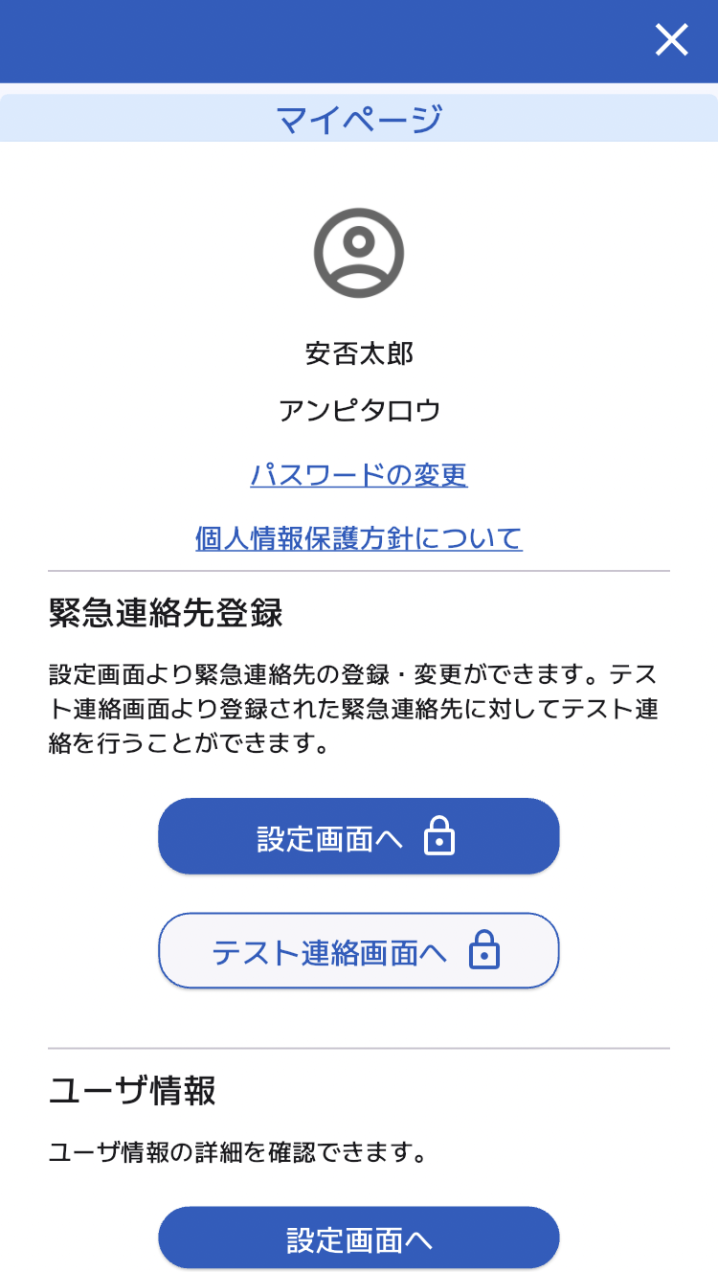
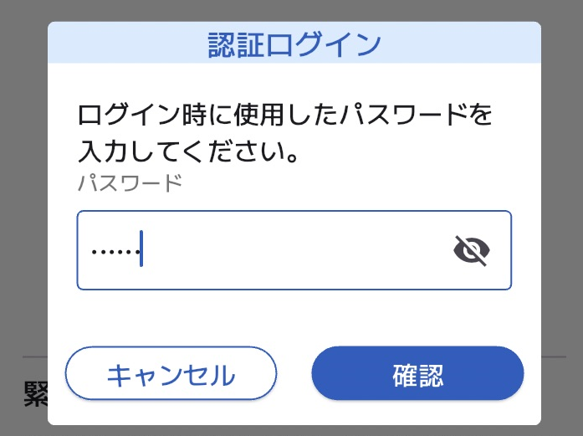
３.連絡先登録
３．連絡先登録
（１）アプリから連絡先を登録する
①「マイページ」をクリックします。
➁緊急連絡先登録の「設定画面へ」
をタップします。
③セキュリティ保護のため、
パスワードが求められます。
エマージェンシーコールのログイン
パスワードを入力し「確認」をタップ
します。

Slide 13
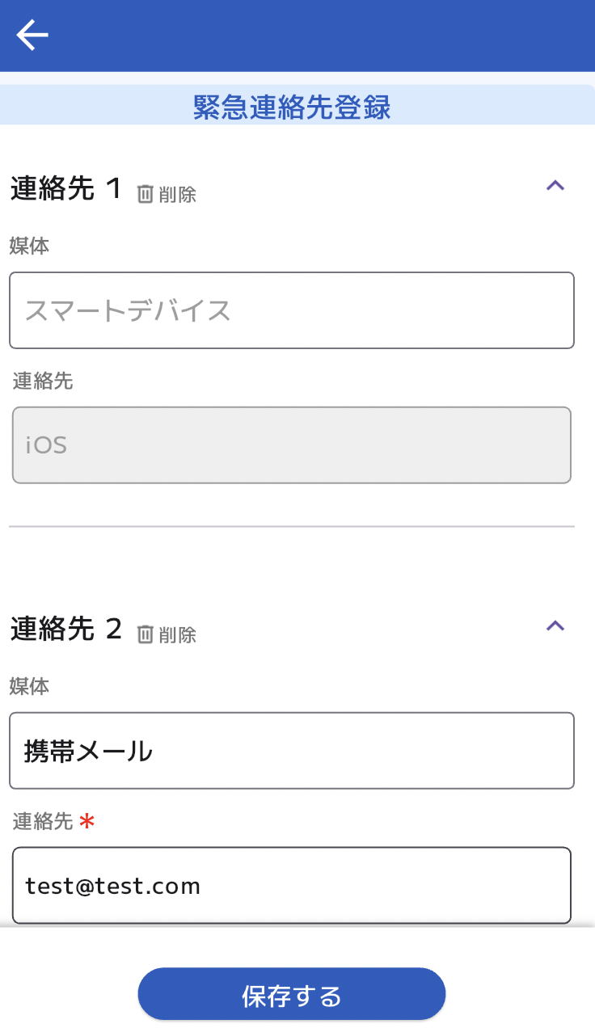
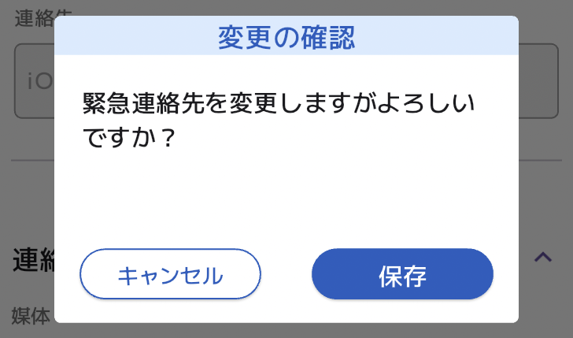
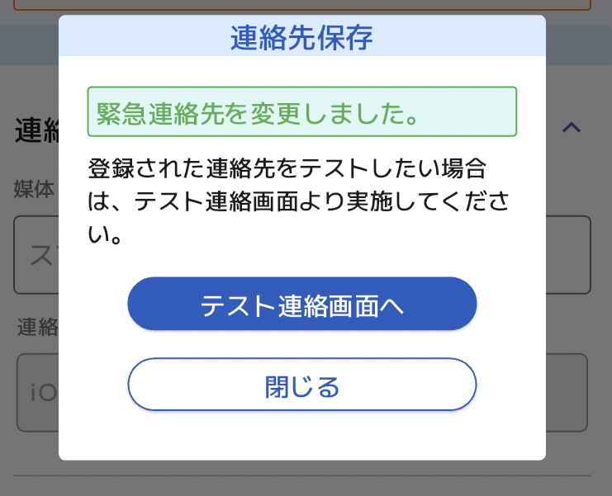
３.連絡先登録
④登録したい連絡先の位置から
媒体を選択し、連絡先を入力します。
「保存する」をタップします。
⑤確認画面の「保存」をタップします。
連絡先の登録完了
（２）テスト連絡を実施する
①登録に続けてテスト連絡を
行います。
テスト連絡は、登録した連絡先
に連絡（通知）が届くかどうかを
確認するための機能です。
「テスト連絡画面へ」をタップします。

Slide 14
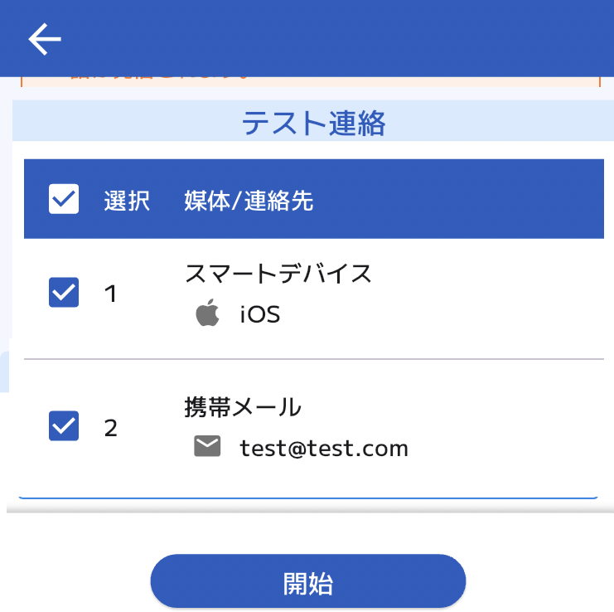
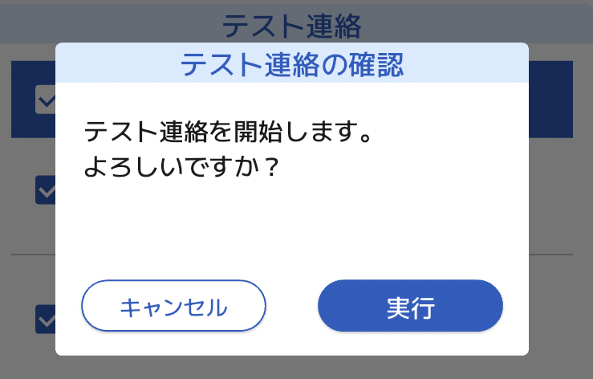
３.連絡先登録
➁テスト連絡を行う連絡先にチェックを
入れて「開始」をタップします。
アプリ（スマートデバイス）、メールアドレ
ス、LINEへのテスト連絡が可能です。
電話媒体は、テスト連絡のオプションが
有効の場合にテスト連絡が可能です。
③確認画面で「実行」をタップします。
マイページからのテスト連絡
テスト連絡は、マイページの「テスト連絡画面へ」
のメニューからも実施できます。
13

Slide 15
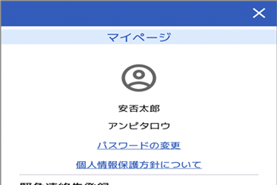
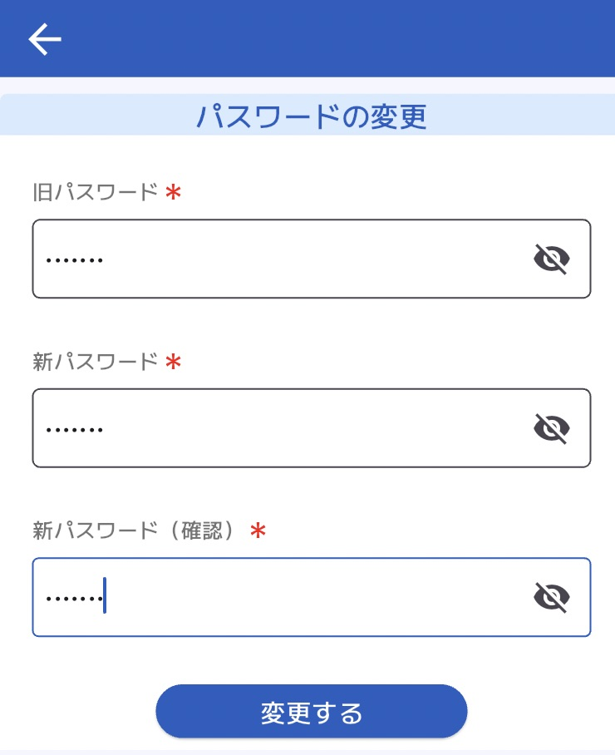
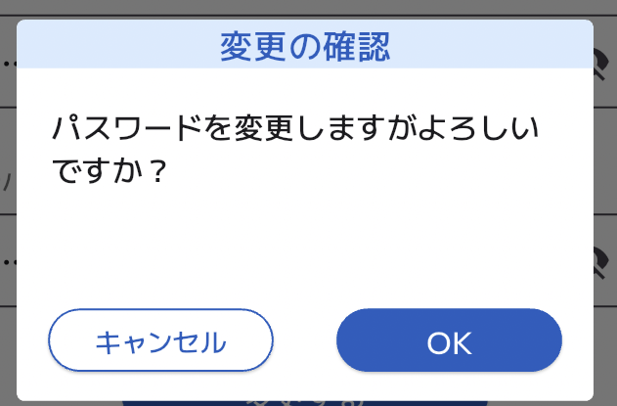
４.パスワードの変更
４．パスワードの変更
（１）パスワードを変更する
①「マイページ」をクリックします。
➁「パスワードの変更」をタップします。
③旧パスワード欄に現在設定中のパスワード、新パスワード・新パスワード（確認）欄に変更後のパスワードを入力して「変更する」をタップします。
④「OK」をタップします。
14

Slide 16
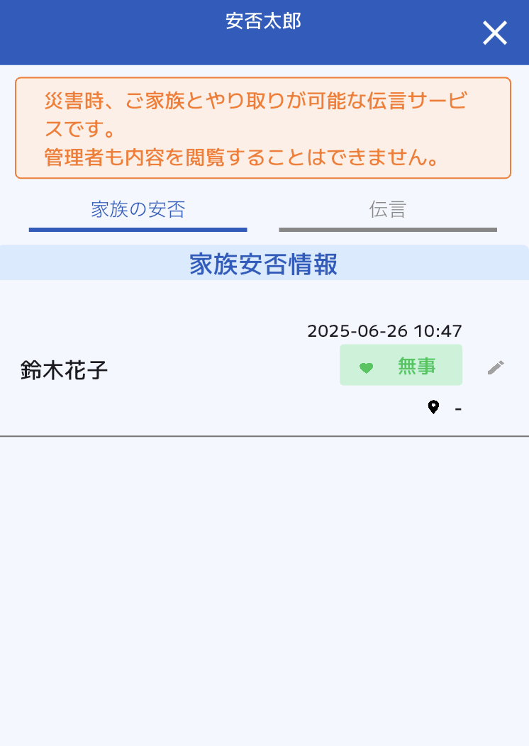
5.伝言サービス
５．伝言サービス
伝言サービスのメニューからは、家族の安否状況の確認と伝言メッセージの確認・登録が可能です。
ご家族での安否状況や伝言メッセージの登録は、本エマージェンシーコールアプリからは実施いただけません。家族向けサイト専用URLからWebブラウザで実施ください。
※伝言サービスはオプション機能となりますのでオプション適用時にご利用いただけます。
（１）家族の安否を確認する
①マイメニューの中の
「伝言サービス」をタップします。
➁家族の安否のタブが開きます。
家族の安否情報が登録されている
場合には、氏名と安否状況が表示
されます
15

Slide 17
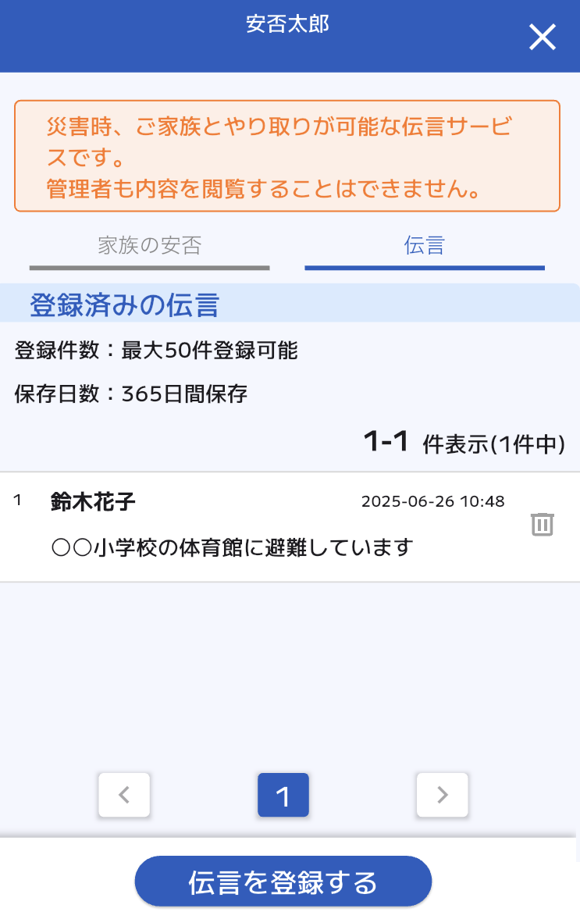
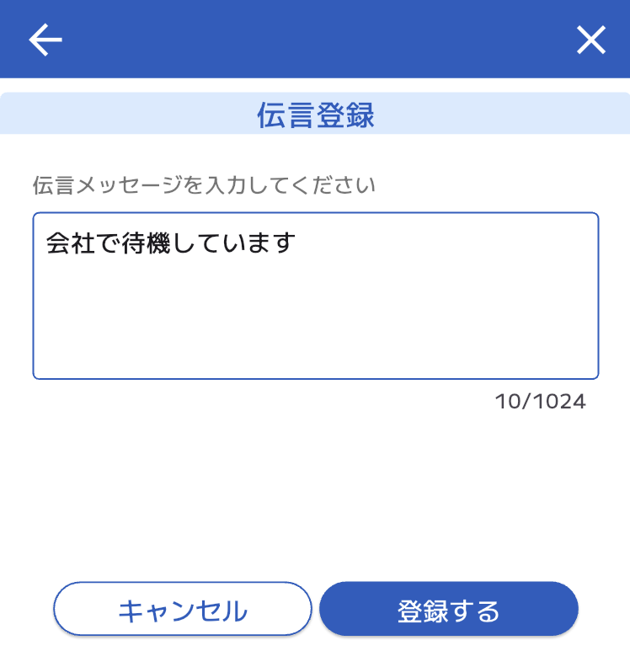
5.伝言サービス
５．伝言サービス
（１）伝言メッセージを確認・登録する
①マイメニューの中の
「伝言サービス」をタップします。
➁伝言メッセージを確認・登録する
には、「伝言」のタブをタップします。
伝言メッセージが登録されている
場合には、内容が表示されます。
③伝言メッセージを登録するには
「伝言を登録する」をタップします。
メッセージを入力後、「登録する」を
タップします。
16

Slide 18
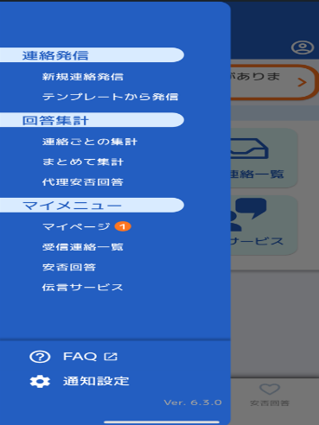
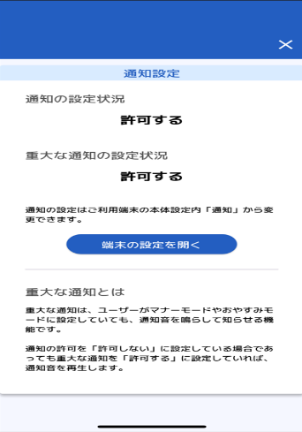
６.その他
６．その他
（１）通知の設定
通知メッセージ（プッシュ通知）の設定状況を確認できます。
①アプリの左上のメニューをタップします。
➁「通知設定」のメニューをタップします。
③通知設定の状況が表示されています。
「端末の設定を開く」をタップすると
端末上の設定画面に遷移します。
重大な通知の設定状況はiPhoneでアプリ利用時に表示されます。
※重大な通知とは
iOS12以降で搭載されたiPhoneの機能となり、集中モードなど端末が消音設定となっていても通知受信音（サウンド）を鳴らすことができます。
iPhoneのみの機能です（Androidには該当する機能がございません）

Slide 19
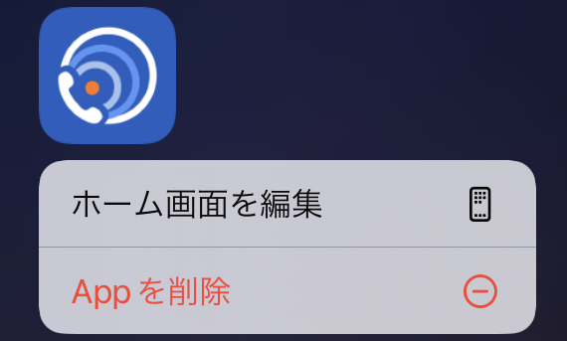
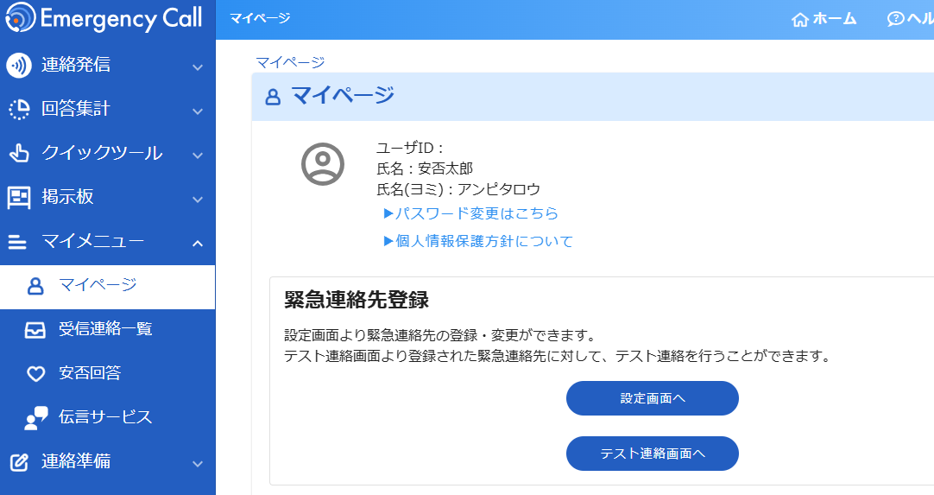
６.その他
（２）連絡先からアプリを削除する
スマートデバイス端末からアプリを削除しても、エマージェンシーコール上の連絡先に登録したアプリ情報（「スマートデバイス」）は自動的に削除されません。
アプリを削除する場合は、下記手順に沿って操作してください。
●アプリの削除（端末側の操作）
①アプリケーションのアイコンをロングタップし、
端末からアプリケーションを削除（アンインストール）を行います。
アプリの削除の方法は、スマートデバイス端末のマニュアル等を確認ください。
上記は画面イメージとなり、削除の方法は端末に
よって異なります。
●連絡先の削除（エマージェンシーコール側の操作）
①パソコンもしくはスマートフォンの
Webブラウザからエマージェンシー
コールにログインします。

Slide 20
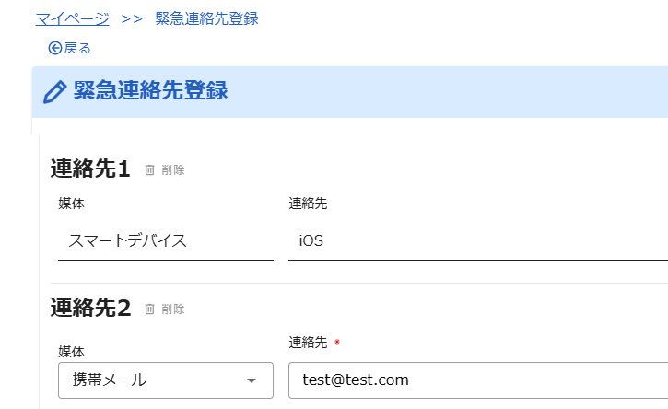
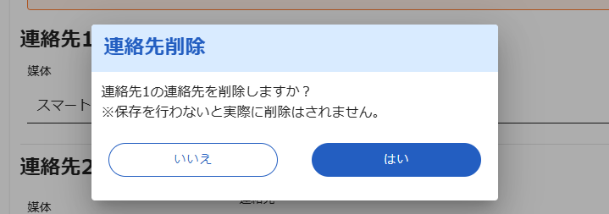
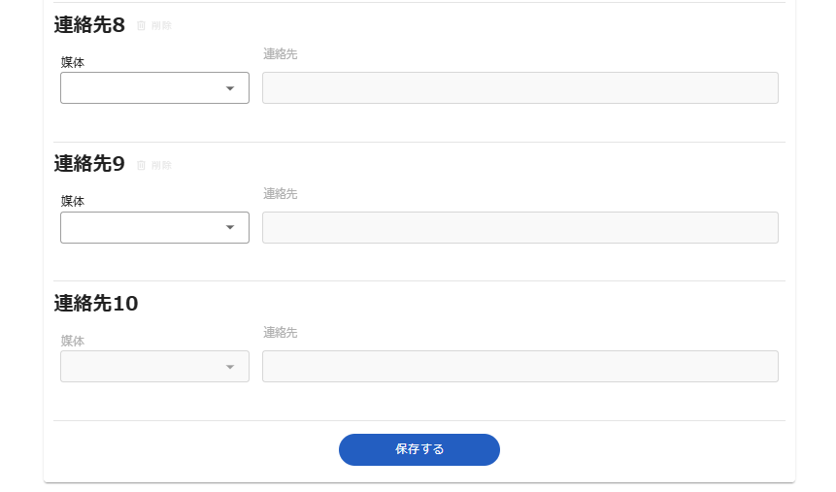
６.アプリの削除
➁削除を行うスマートデバイスの
「削除」をクリックします。
③確認画面で「はい」をクリックします。
④「保存する」をクリックします。
アプリの削除完了

